Slide 1
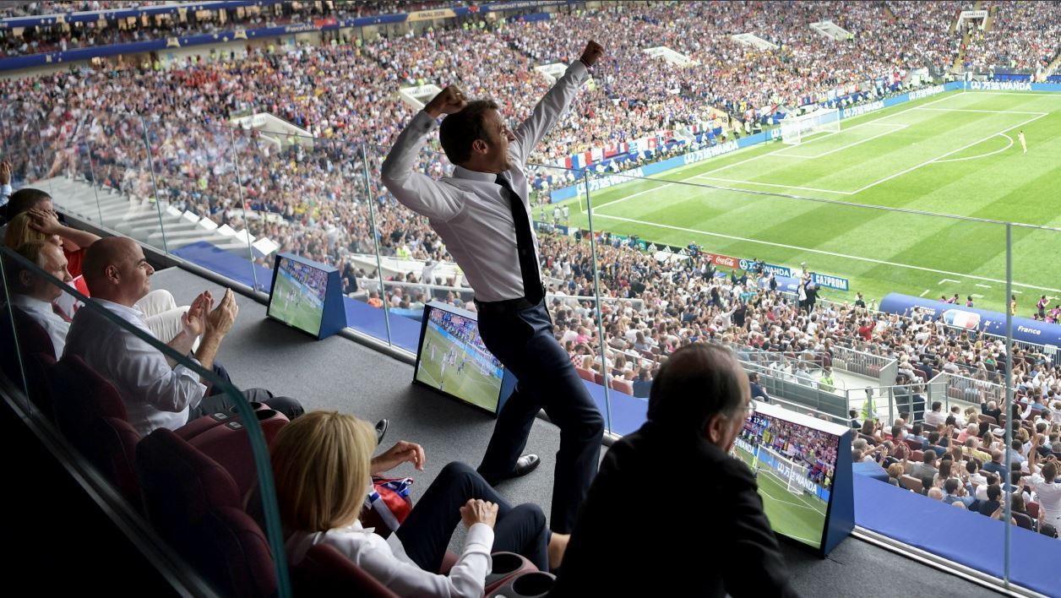
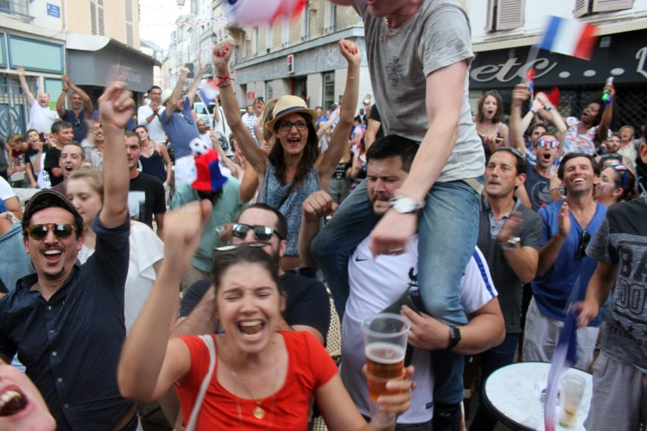
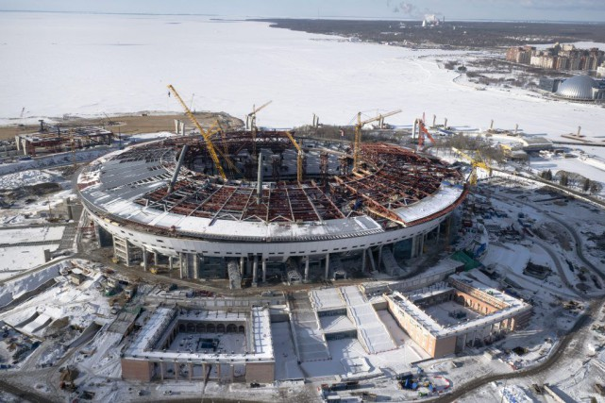
Les SES et la coupe du monde de football 2018

Slide 2
I) Sciences Economiques et CDM 2018
Les sciences économiques s’intéressent à la production, à la consommation et aux échanges de biens et services.

Slide 3
A) L’impact pour la France championne du monde
+0,2 point de consommation
+ 0,1 point de croissance
-Achats de TV
-Consommation dans les bars
-Achats d’écharpes, drapeaux, maquillages, maillots…
-La victoire procure du bien être, elle est favorable à l’acte d’achat
DONC, IMPACT TRES NEGLIGEABLE

Slide 4
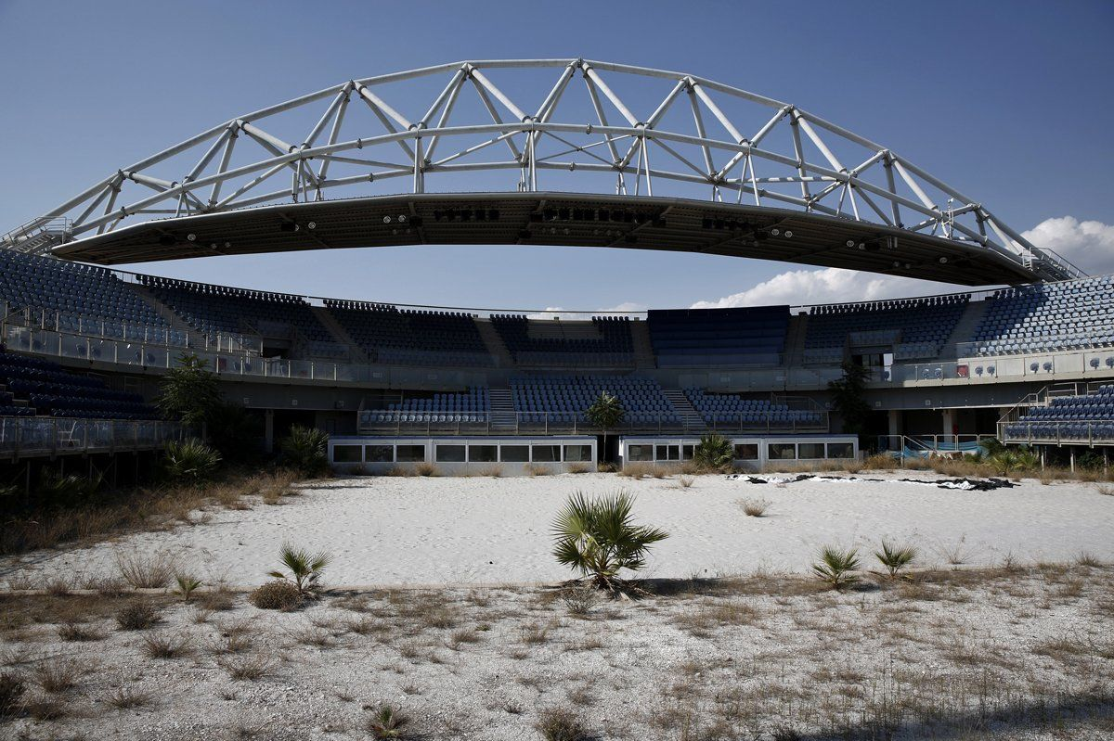
B) l’impact pour la russie
IMPACT NEGLIGEABLE SUR LE LONG TERME
-Constructions de stades donc créations d’emplois et accroissement des revenus
-Tourisme

Slide 5
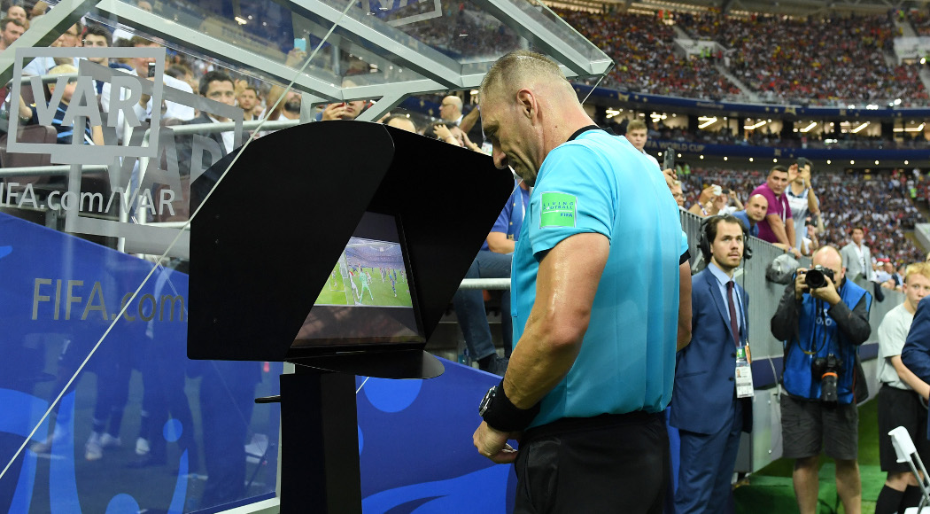
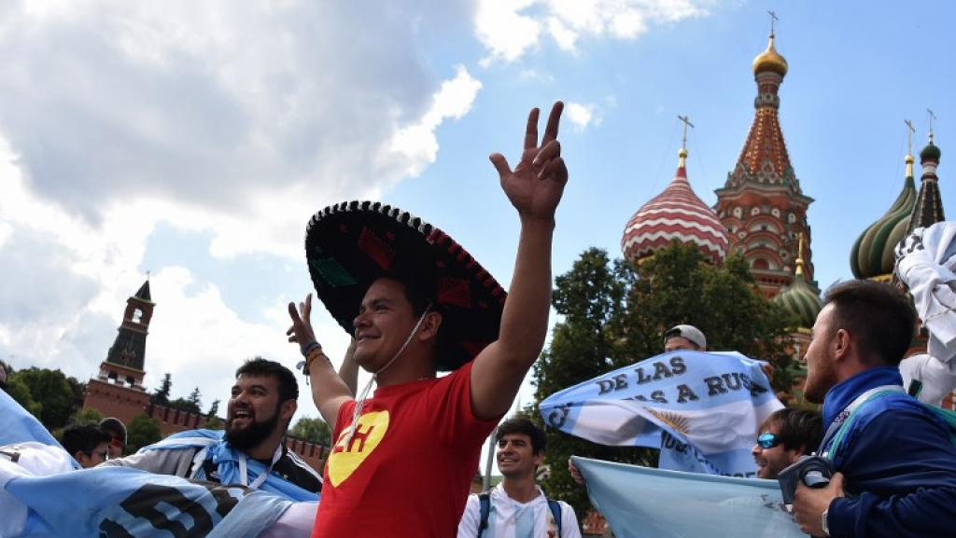
II) Sociologie et CDM 2018
Science sociale qui étudie l’action des individus et des groupes d’individus dans un contexte social particulier. Elle s’intéresse à la structure et à l’organisation des sociétés

Slide 6
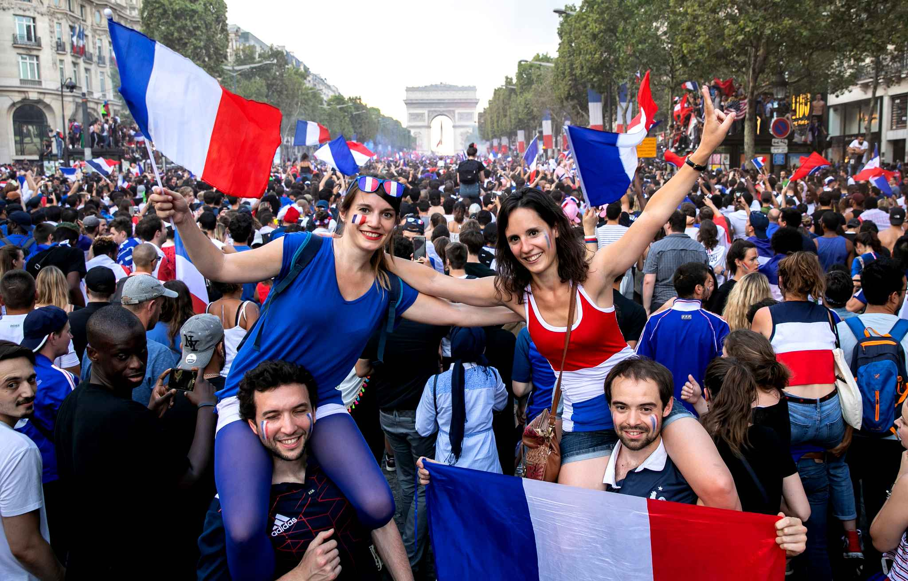
A) La victoire renforce la conscience collective
Moments de joie, célébration par tous les habitants : la libération en 1945, CDM98 et c’est tout…
∆! Le 14 juillet a une fonction cohésive pour la société, occasion de prendre conscience ensemble que l’on appartient au même groupe, au même ensemble.

Slide 7
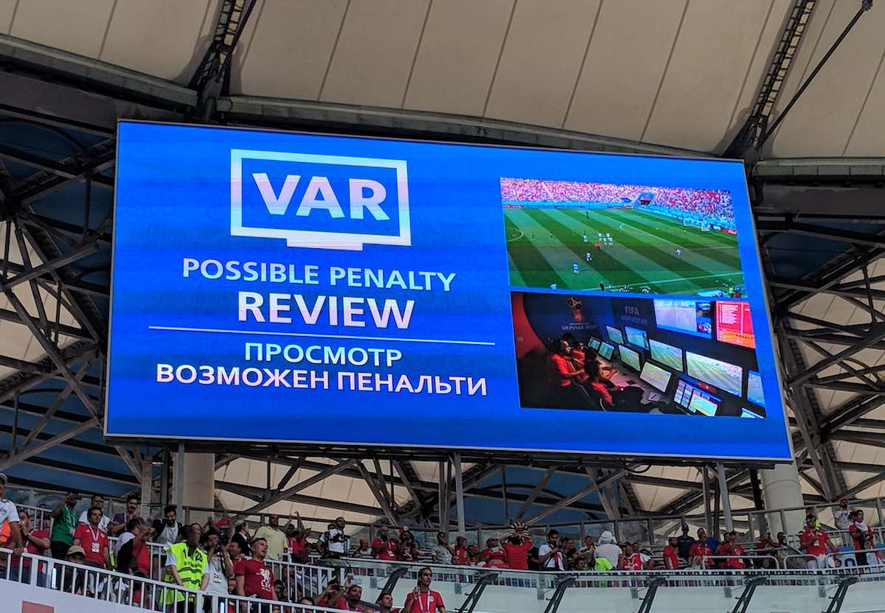
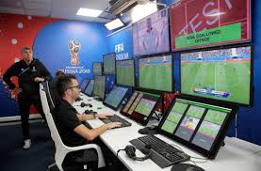
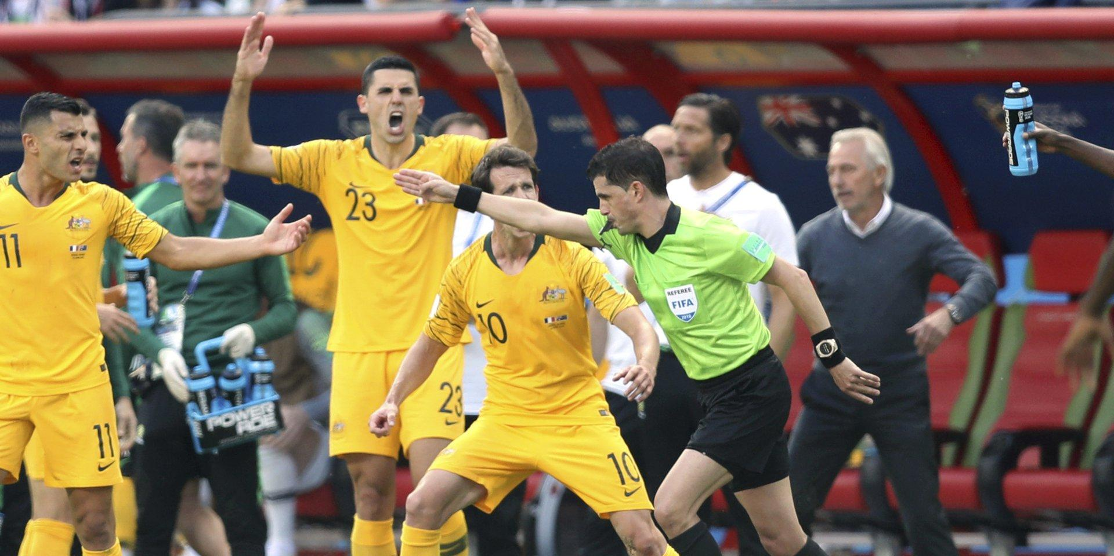
B) l’assistance video a l’arbitrage comme agent du contrôle social sur le terrain
-Aider au respect des normes et des valeurs
-Ne pas modifier l’esprit du jeu – quelles évolutions pour le football ?

Slide 8
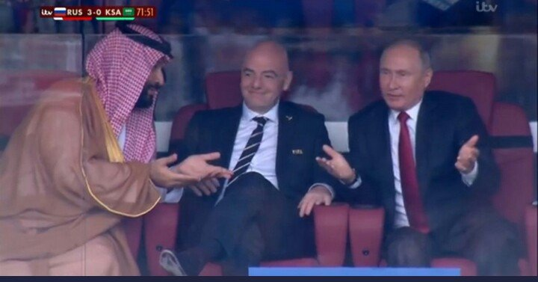
III) Sciences politiques et CDM 2018
Discipline qui étudie les phénomènes politiques, c’est-à-dire les processus de conquête du pouvoir, la mise en œuvre de programmes d’action dans la cité et l’analyse de la détention du pouvoir.

Slide 9
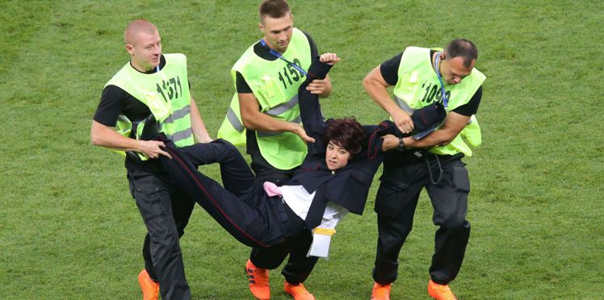
A) Les « pussy riot » font irruption sur le terrain lors de la finale
Groupe de punk rock féministe qui questionne sur la place des femmes dans la société russe et qui par voie de conséquence, est très virulent à l’égard de l’église orthodoxe.

Slide 10
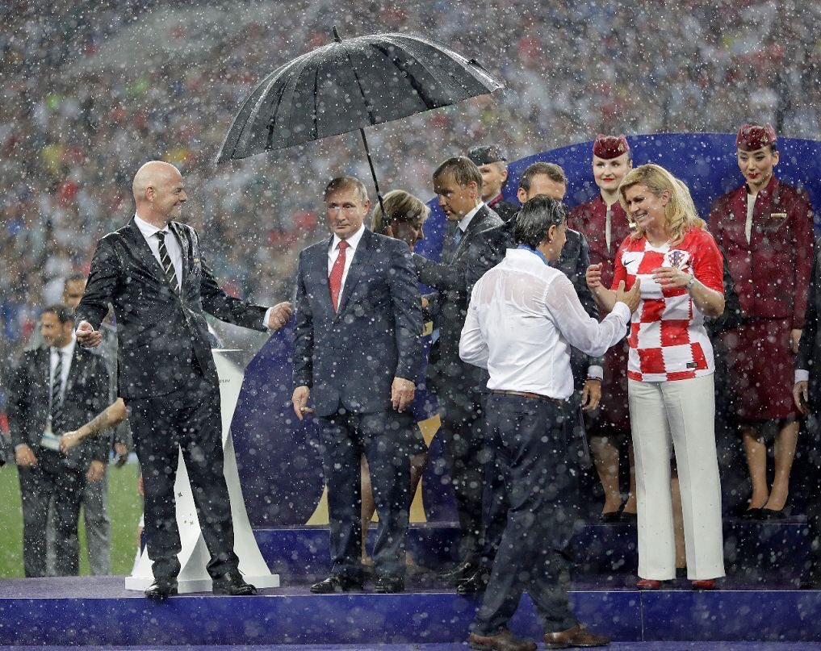
B) La photo finale

